Slide 1



טכנולוגיות אינטרנט מתקדמות – פרויקט סוף
מגישות: שירן גלעדי, דבורה דובינקר

Slide 2
הקדמה
בנינו מערכת לצפייה והעלאת ציונים של תרגילי בית ומעבדות.
הגדרנו 3 סוגי משתמשים שיכולים להשתמש במערכת: סטודנט, מרצה ואדמין.
בפיתוח האתר השתמשנו בטכנולוגיות הבאות:
NodeJS, ReactJS , Bootstrap, ExpressJS, MongoDB (Atlas)
האתר שבנינו מותאם גם לשימוש בטלפונים סלולאריים.
ניתן להשתמש באתר גם ב-light mode וגם ב-dark mode.
ניתן להשתמש באתר גם בצורה לוקאלית וגם בצורה מרוחקת (deploy).
בשקפים הבאים ניתן למצוא הסבר על כל עמודי האתר, הכולל פירוט של הפונקציונאליות שמומשה וכן פיצ'רים לגרסה עתידית. כל ההסברים מלווים בצילומי מסך חלקיים מהאתר (להמחשת ההסבר).

Slide 3
Deploy
קישור לאתר:
https://64aef609176c9000083c404f--ourcollegesystem.netlify.app/
עבור ה-Backend השתמשנו ב-Render.
עבור ה-Frontend השתמשנו ב-Notify.

Slide 4


דרישות פונקציונאליות
04
01
05
02
06
03
להלן מוצגות דרישות הפונקציונאליות המרכזיות של הפרויקט.
רשימה מלאה של דרישות הפרויקט ניתן למצוא בקובץ נפרד – "מסמך דרישות".
המערכת מאפשרת לסטודנט סינון תוצאות בעת הצגת הקורסים.
המערכת מאפשרת ביצוע התחברות משתמש.
המערכת מאפשרת למשתמש מיון תוצאות בעת הצגת מטלות.
המערכת מאפשרת העלאת ציונים.
המערכת מאפשרת שמירת נתונים.
המערכת מאפשרת עדכון ציונים קיימים.

Slide 5
דרישות לא פונקציונאליות
01
04
05
02
06
03
להלן מוצגות הדרישות הלא פונקציונאליות המרכזיות של הפרויקט.
רשימה מלאה של דרישות הפרויקט ניתן למצוא בקובץ נפרד – "מסמך דרישות".
עבור משתמשים מסוג מרצה וסטודנט במערכת ישמרו הפרטים הבאים: שם משתמש, סיסמה, מספר זיהוי, שם ושם משפחה, כתובת אימייל, מספר טלפון.
למערכת יכולים להתחבר משתמשים משלושה סוגים: סטודנט, מרצה ואדמין.
עבור כל מטלה, הסטודנט יוכל לראות את הפרטים הבאים: שם המטלה, סוג המטלה, תאריך הגשה, ציון, אחוז המטלה מהציון הסופי בקורס, נתונים סטטיסטיים.
המערכת תהיה מותאמת לשימוש בסוגים שונים של מכשרים, כגון: מחשב, טלפון, וכו'.
הנתונים הסטטיסטיים יכללו: התפלגות ציונים, ממוצע, חציון וסטיית תקן.
המערכת תכיל שני סוגים של תצוגה: light mode ו-dark mode.

Slide 6


מבנה מסד הנתונים
lecturers
stusents
מסד הנתונים מכיל 2 אוספים עיקריים בעלי המבנה הבא:
Username
Password
Id
Name
Email
Phone
Courses [
Username
Password
Id
Name
Email
Phone
Courses ]
Name
Code
Tasks ]
Name
Code
Year
Semester
Tasks ]
Name
dueDate
Percentage
Type [
[
Name
dueDate
Percentage
Grade
Type [
[
הסבר מפורט יותר של מאפייני מסד הנתונים בשקפים הבאים ←

Slide 7


מסד נתונים - סטודנטים
3. מטלה
2. קורס
1. סטודנט
עבור כל סטודנט נשמרים הפרטים הבאים:
שם משתמש וסיסמה (לשם התחברות למערכת)
מספר מזהה
שם הסטודנט, כתובת המייל ומספר הטלפון של הסטודנט (מופיעים בפרופיל של הסטודנט וכן ישמשו בגרסה עתידית ליצירת קשר ושליחת עדכונים לסטודנט)
מערך של כל הקורסים שהסטודנט למד בכל השנים ובכל הסמסטרים
עבור כל מטלה נשמרים הפרטים הבאים:
שם המטלה
סוג המטלה
תאריך הגשת המטלה
אחוז המטלה מהציון הסופי בקורס
ציון הסטודנט במטלה
עבור כל קורס נשמרים הפרטים הבאים:
שם הקורס
מספר מזהה של הקורס
הסמסטר והשנה בהם הקורס נלמד על ידי הסטודנט הנבחר
מערך של כל המטלות שהיו בקורס

Slide 8
מסד נתונים - מרצים
3. מטלה
2. קורס
1. מרצה
עבור כל מטלה נשמרים הפרטים הבאים:
שם המטלה
סוג המטלה
תאריך הגשת המטלה
אחוז המטלה מהציון הסופי בקורס
עבור כל קורס נשמרים הפרטים הבאים:
שם הקורס
מספר מזהה של הקורס
מערך של כל המטלות שהמרצה נתן בקורס זה בסמסטר הנוכחי
עבור כל מרצה נשמרים הפרטים הבאים:
שם משתמש וסיסמה (לשם התחברות למערכת)
מספר מזהה
שם המרצה, כתובת המייל ומספר הטלפון של המרצה (מופיעים בפרופיל של המרצה וכן ישמשו בגרסה עתידית ליצירת קשר ושליחת עדכונים למרצה)
מערך של הקורסים אותם המרצה מלמד בסמסטר הנוכחי (בניגוד לסטודנט, עבור המרצה אנחנו לא שומרים מידע מסמסטרים קודמים)

Slide 9

התחברות לאתר
צד מרצה
צד סטודנט
מסד הנתונים מכיל 6 משתמשים מסוג מרצה שאפשר להתחבר אליהם.
על מנת להתחבר למרצה יש להזין את הפרטים הבאים:
שם משתמש: lecturer1
סיסמה: password1
ניתן להחליף את הספרה 1 בספרות 6-2 (גם בשם משתמש וגם בסיסמה) על מנת להתחבר למרצים האחרים.
מסד הנתונים מכיל 13 משתמשים מסוג סטודנט שאפשר להתחבר אליהם.
על מנת להתחבר לסטודנט יש להזין את הפרטים הבאים:
שם משתמש: student1
סיסמה: password1
ניתן להחליף את הספרה 1 בספרות 13-2 (גם בשם משתמש וגם בסיסמה) על מנת להתחבר לסטודנטים האחרים.
קבצי JSON של מסד הנתונים מצורפים לפרויקט.

Slide 10
עמודי האתר

Slide 11
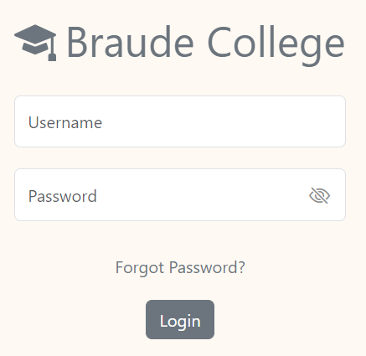
עמוד התחברות
על מנת להתחבר למערכת על כל משתמש להזין שם משתמש וסיסמה.
הפרטים שהמשתמש הזין יעברו אימות מול מסד הנתונים.
במידה והמשתמש הזין פרטים נכונים הוא יועבר לעמוד הבית, בהתאם לסוג המשתמש (עמוד הבית של הסטודנט / עמוד הבית של המרצה / עמודה הבית של האדמין).
במידה והמשתמש הזין פרטים שגויים, או השאיר לפחות את אחד השדות ריק, תקפוץ לו הודעת שגיאה מתאימה.
המשתמש יכול לצפות בסיסמה אותה הזין על ידי לחיצה על כפתור העין.
במידה והמשתמש שכח את הסיסמה שלו, יש באפשרותו לשחזר אותה באמצעות כתובת מייל (כרגע לא ממומשת הלוגיקה של החלון שקופץ בעת לחיצה על שחזור סיסמה - למימוש עתידי ☺).

Slide 12
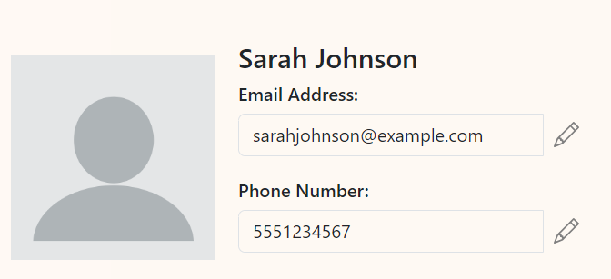
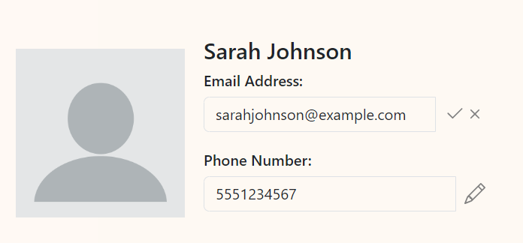
עמוד פרופיל
למשתמשים מסוג סטודנט או מרצה (אבל לא אדמין) יש עמוד פרופיל בו מופיעים הפרטים הבאים: שם מלא, כתובת מייל, מספר טלפון ותמונת פרופיל.
המשתמש יכול לערוך את כתובת המייל ואת מספר הטלפון שלו בלחיצה על כפתור העיפרון.
במידה והמשתמש לחץ על איקס לאחר עדכון הפרטים, גם אם בוצעו שינויים, שינויים אלו לא יתעדכנו במסד הנתונים.
במידה והמשתמש לחץ על וי והפרטים שהכניס תקינים, יבוצע עדכון במסד הנתונים ולמשתמש תופיע הודעה שהעדכון בוצע בהצלחה.
במידה והמשתמש מנסה להכניס קלט לא תקין, לדוגמא כתובת מייל ללא @, תקפוץ לו הודעת שגיאה, והפרטים לא יעודכנו למסד הנתונים.
כרגע אין אופציה לעדכן את תמונת הפרופיל – למימוש עתידי ☺.

Slide 13
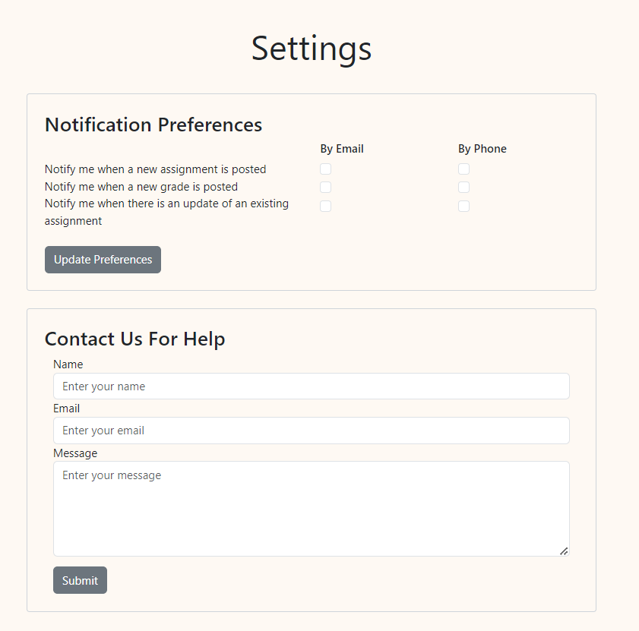
עמוד הגדרות
הלוגיקה של עמוד זה טרם מומשה – למימוש עתידי.
בעמוד זה משתמשים מסוג סטודנט או מרצה (אבל לא אדמין) יוכלו לבחור לקבל התראות לטלפון או למייל על העדכונים הבאים: מטלה חדשה שהתפרסמה / עדכון ציון חדש / עדכון פרטי מטלה קיימת.
כמו כן, במידה והמשתמש נתקל בתקלה טכנית באתר הוא יוכל לשלוח בקשה לעזרה.

Slide 14

404 Page
במידה והמשתמש מנסה להגיע באמצעות כתובת ה-URL אל נתיב שלא קיים, הוא יגיע לעמוד שגיאה, ממנו הוא יוכל לחזור חזרה לעמוד הבית שלו.
כמו כן, אם משתמש אינו מחובר למערכת, ומנסה להגיע באמצעות כתובת ה-URL לאחד העמודים האחרים של האתר, הוא יגיע לעמוד זה, ממנו הוא יוכל לחזור לעמוד ההתחברות.

Slide 15
צד סטודנט

Slide 16
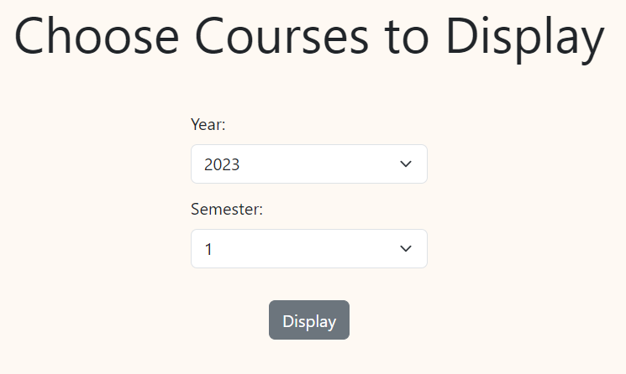
עמוד הבית של הסטודנט
בעמוד זה הסטודנט בוחר שנה וסמסטר עבורם הוא רוצה לצפות ברשימת הקורסים אותם הוא למד.
במידה ואין קורסים שהסטודנט למד בסמסטר הנבחר, תופיע הודעת שגיאה מתאימה.
במסד הנתונים יש רשימת קורסים וציונים עבור הסמסטרים הבאים (עבור כל אחד מהסטודנטים):
שנה: 2022, סמסטר: 2.
שנה: 2023, סמסטר: 2.

Slide 17
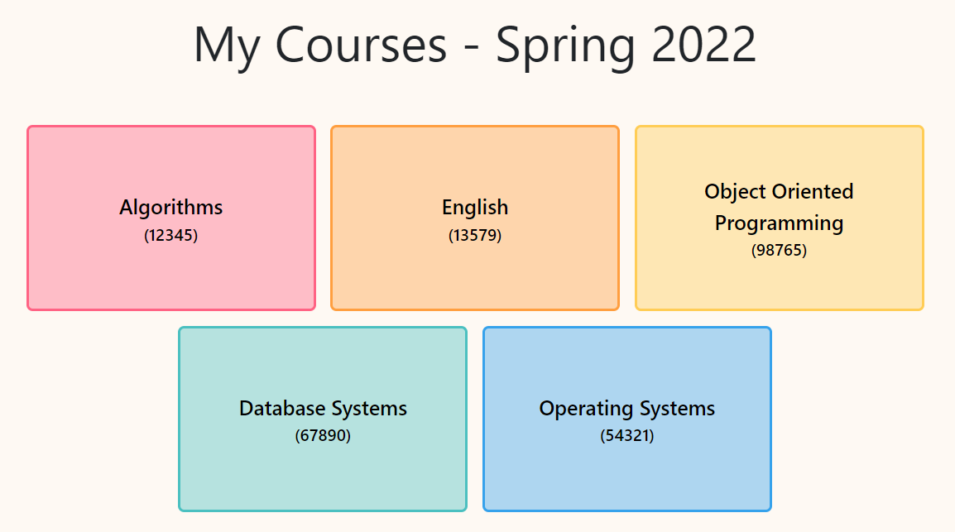
עמוד הקורסים של הסטודנט
בעמוד זה מופיעים לסטודנט הקורסים אותם הוא למד בשנה ובסמסטר אותם הוא בחר בעמוד הקודם.
עבור כל קורס מופיע שם הקורס ומספר מזהה של הקורס בסוגריים.
לחיצה על כל אחד מהקורסים, תעביר את הסטודנט לעמוד המציג את כל המטלות שהיו לסטודנט בקורס הנבחר.

Slide 18
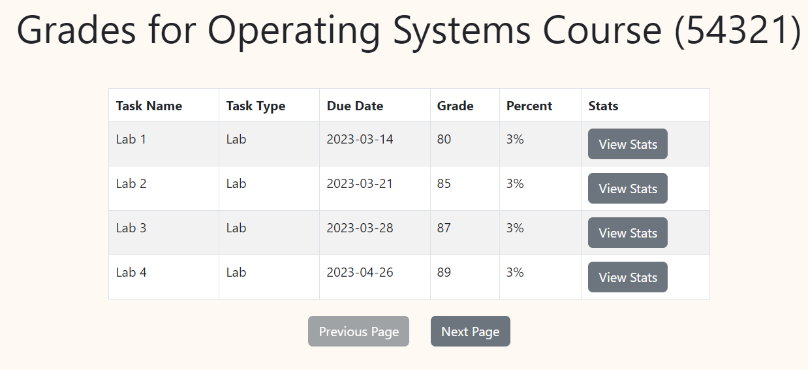
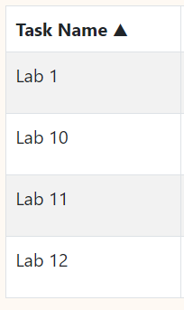
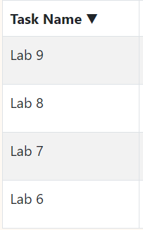
עמוד הציונים של הסטודנט
בעמוד זה מופיעים לסטודנט כל המטלות אותם הוא קיבל בקורס אותו הוא בחר בעמוד הקודם.
כפי שניתן לראות, לכל מטלה מופיעים הפרטים הבאים: שם המטלה, סוג המטלה, תאריך הגשה סופי, ציון במטלה, אחוז המטלה מהציון הסופי, ואופציה לצפייה בסטטיסטיקה על ציוני המטלה.
בטבלה יופיעו עד 4 שורות. במידה ובמסד הנתונים יש יותר שורות, ניתן יהיה לעבור לעמוד הבא בטבלה.
הטבלה ניתנת למיון עבור כל אחת מבין 5
העמודות הראשונות על ידי לחיצה על כותרת
העמודה הרצויה.
עבור כל מטלה ניתן לצפות בנתונים
סטטיסטיים בלחיצה על כפתור
View Stats בשורה המתאימה.

Slide 19
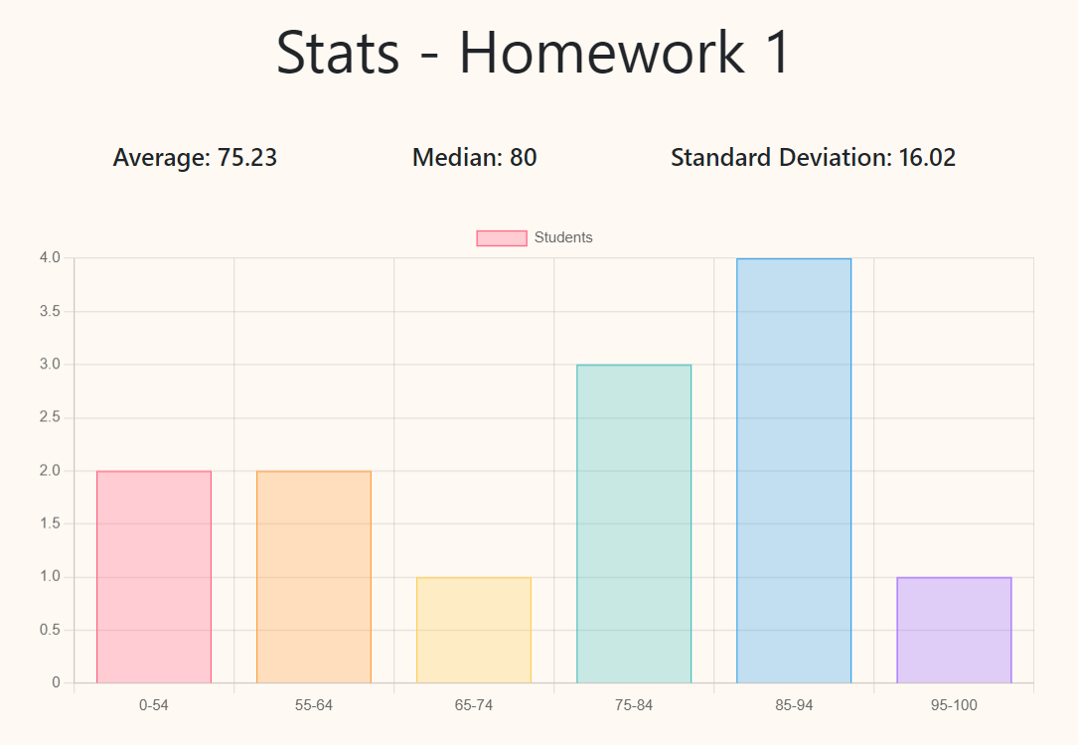
עמוד סטטיסטיקה
בעמוד זה מופיעים נתונים סטטיסטים על מטלה ספציפית, בה הסטודנט בחר לצפות בעמוד הקודם.
עבור כל מטלה מופיעים הנתונים הבאים:
התפלגות ציונים
ממוצע ציונים
חציון
סטיית תקן

Slide 20
צד מרצה

Slide 21
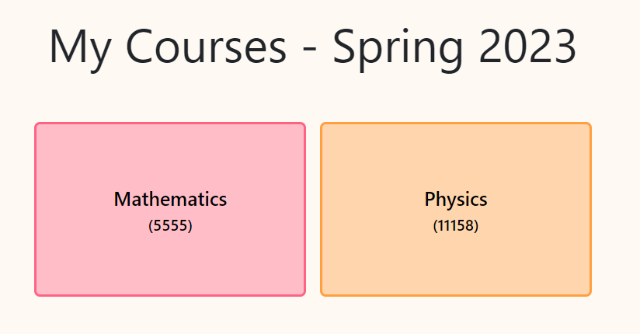
עמוד הבית של המרצה
בעמוד הבית של המרצה, יופיעו לו כל הקורסים אותם הוא מלמד בסמסטר הנוכחי.
עבור כל קורס מופיע שם הקורס ומספר מזהה של הקורס בסוגריים.

Slide 22
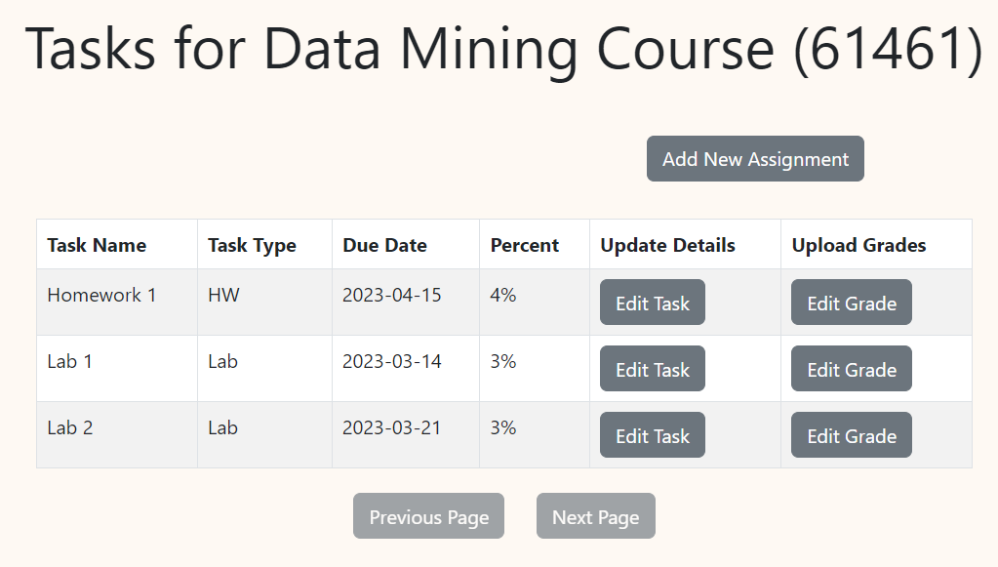
עמוד הציונים של המרצה
בעמוד זה מופיעים למרצה כל המטלות שהוא נתן בקורס אותו הוא בחר בעמוד הקודם, בסמסטר הנוכחי.
כפי שניתן לראות, לכל מטלה מופיעים הפרטים הבאים: שם המטלה, סוג המטלה, תאריך הגשה סופי, אחוז המטלה מהציון הסופי, אופציה לעדכן את פרטי המטלה, ואופציה לעלות ולעדכן ציונים.
בטבלה יופיעו עד 4 שורות. במידה ובמסד הנתונים יש יותר שורות, ניתן יהיה לעבור לעמוד הבא בטבלה.
הטבלה ניתנת למיון עבור כל אחת מבין 4 העמודות הראשונות, בדומה לטבלת הציונים של הסטודנט.
עבור כל מטלה ניתן לעדכן את הפרטים בלחיצה
על כפתור "Edit Task" בשורה המתאימה.
עבור כל מטלה ניתן לעלות ולעדכן ציונים בלחיצה
על כפתור "Edit Grade" בשורה המתאימה.
ליצירת מטלה חדשה יש ללחוץ על הכפתור
"Add New Assignment".

Slide 23
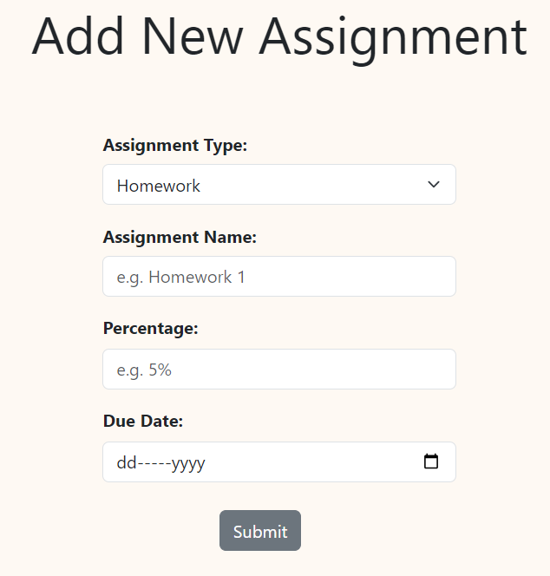
העלאת מטלה חדשה
בעמוד זה המרצה יכול ליצור מטלה חדשה.
בעת יצירת המטלה, יש על המרצה להגדיר את הפרטים הבאים: סוג המטלה, שם המטלה, אחוז המטלה מהציון הסופי בקורס, ותאריך הגשה.
במידה והמרצה מכניס קלט שאינו חוקי, תקפוץ לו הודעת שגיאה מתאימה.
לאחר עדכון מוצלח של המטלה במסד הנתונים, תופיע למרצה הודעה מתאימה.

Slide 24
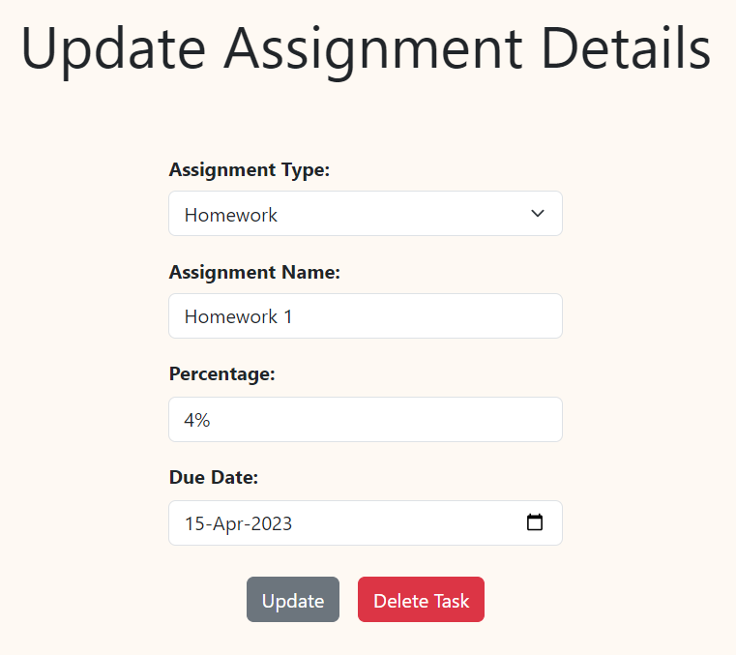
עדכון פרטי מטלה קיימת
בעמוד זה המרצה יכול לעדכן פרטי מטלה קיימת.
פרטי המטלה, כפי שהם שמורים במסד הנתונים, יופיעו למרצה בעת פתיחת העמוד.
כפי שניתן לראות, ניתן לעדכן את כל הפרטים שהגדרנו ביצירת המטלה במקור: סוג המטלה, שם המטלה, אחוז המטלה מהציון הסופי בקורס, ותאריך הגשה.
במידה והמרצה מכניס קלט שאינו חוקי, תקפוץ לו הודעת שגיאה מתאימה.
לאחר עדכון מוצלח של המטלה במסד הנתונים, תופיע למרצה הודעה מתאימה.
כמו כן, בעמוד זה ניתן למחוק מטלה קיימת.

Slide 25
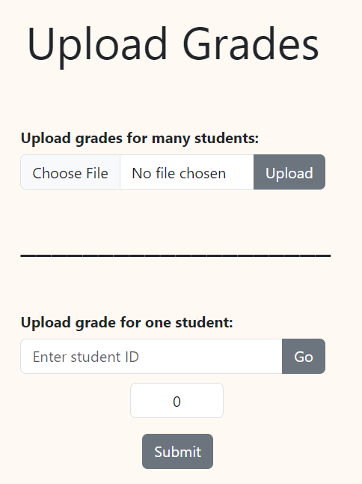
העלאת ציונים
בעמוד זה המרצה יכול לעלות ציונים או לעדכן ציונים קיימים.
המרצה יכול לבחור לעלות קובץ אקסל עם ציונים לקבוצת סטודנטים (בין אם הוא מעלה ציונים בפעם הראשונה לבין אם הוא מבצע עדכון בציונים קיימים).
כמו כן, המרצה יכול לעדכן ציונים לסטודנט בודד. לאחר הזנת מספר הזיהוי של הסטודנט (בהנחה שהסטודנט אכן קיים במסד הנתונים), יופיע הציון הנוכחי של הסטודנט במטלה, אותו המרצה יוכל לעדכן.
לפרויקט מצורף קובץ אקסל עם ציונים לנוחיות בדיקת פונקציונאליות העלאת ציונים עבור קבוצת סטודנטים.

Slide 26
משתמש אדמין

Slide 27
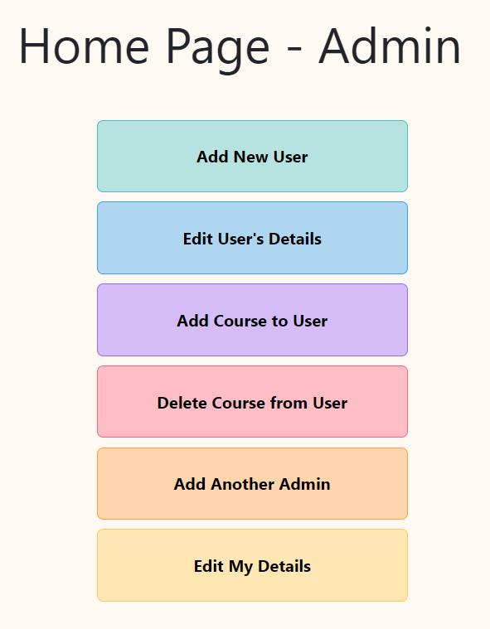
עמוד הבית של האדמין
מסד הנתונים מכיל אוסף נוסף בו שמורים משתמשי האדמין.
על מנת להתחבר לאדמין יש להזין את הפרטים הבאים:
שם משתמש: admin1
סיסמה: admin1
האדמין יכול לבצע את הפעולות הבאות:
הוספת משתמש חדש למסד הנתונים (סטודנט או מרצה).
עריכת פרטי משתמש קיים, כולל מחיקת משתמש.
הוספת קורס חדש למשתמש קיים.
מחיקת קורס ממשתמש קיים.
הוספת משתמש אדמין נוסף.
עריכת פרטי משתמש (של האדמין עצמו).

Slide 28
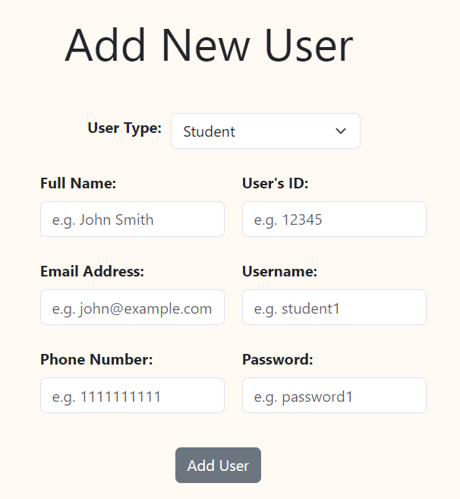
הוספת משתמש חדש
על מנת להוסיף משתמש חדש למערכת, על האדמין להזין את הפרטים הבאים:
סוג משתמש (סטודנט או מרצה).
שם מלא של המשמש.
כתובת המייל של המשתמש.
מספר הטלפון של המשתמש.
מספר מזהה של המשתמש.
שם המשתמש איתו המשתמש יתחבר למערכת.
סיסמה איתה המשתמש יתחבר למערכת.

Slide 29
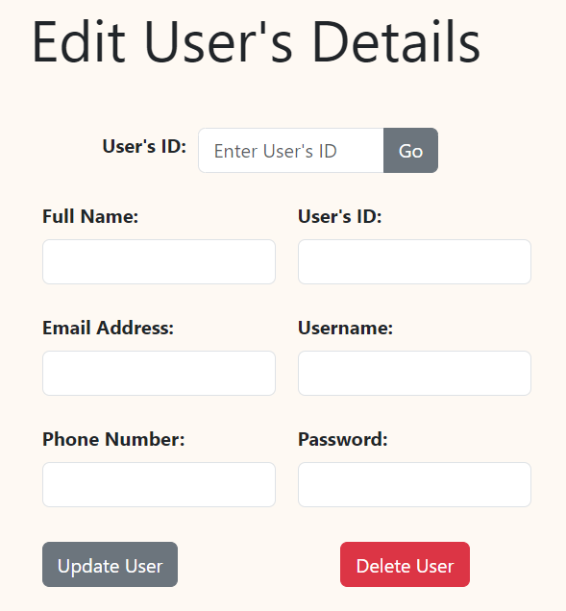
עריכת פרטי משתמש קיים
על מנת לערוך פרטי משתמש, האדמין יחפש את המשתמש הרצוי באמצעות המספר המזהה שלו.
האדמין יכול לערוך את הפרטים הבאים עבור כל משתמש:
שם מלא של המשמש.
כתובת המייל של המשתמש.
מספר הטלפון של המשתמש.
מספר מזהה של המשתמש.
שם המשתמש איתו המשתמש יתחבר למערכת.
סיסמה איתה המשתמש יתחבר למערכת.
כמו כן, האדמין יכול למחוק משתמש קיים.

Slide 30
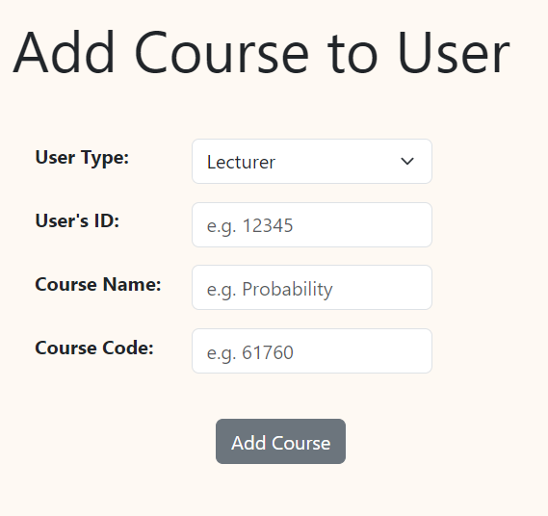
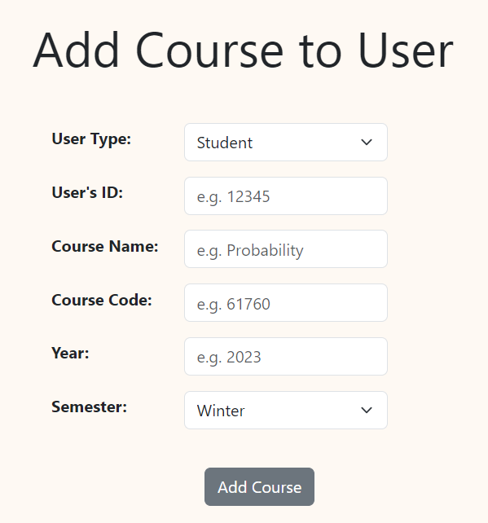
הוספת קורס למשתמש
האדמין יבחר לאיזה סוג משתמש הוא רוצה להוסיף קורס – סטודנט או מרצה.
לאחר מכן האדמין יכניס את הפרטים הבאים:
המספר המזהה של המשתמש אליו הוא רוצה להוסיף את הקורס.
שם הקורס.
מספר מזהה של הקורס.
השנה בה הסטודנט לוקח את הקורס.
הסמסטר בו הסטודנט לוקח את הקורס.
במידה והאדמין רוצה להוסיף קורס לסטודנט, הוא יכניס גם את הפרטים הבאים:

Slide 31
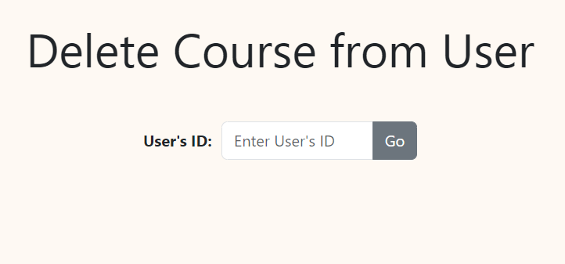
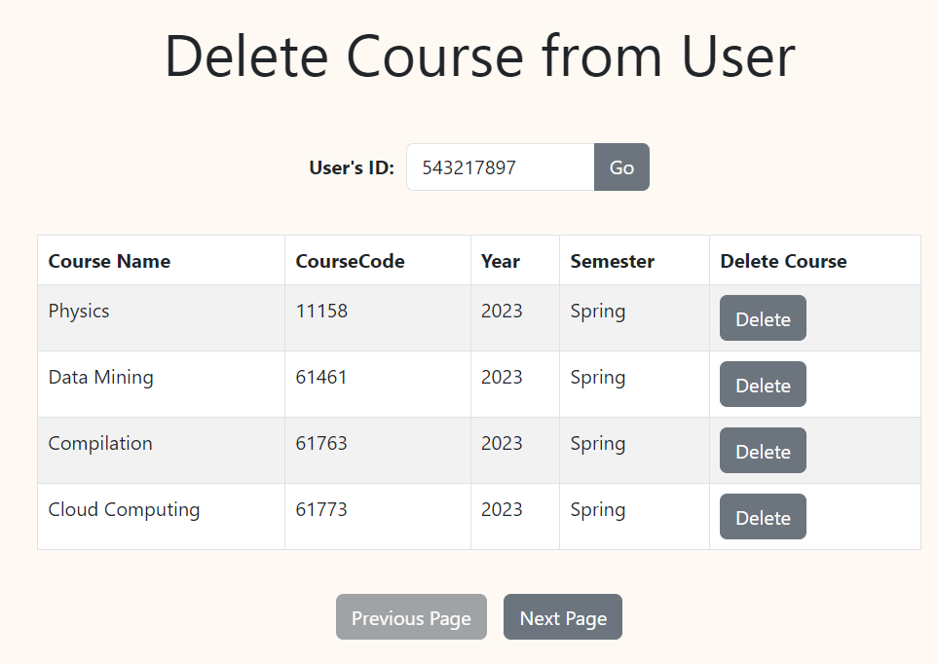
מחיקת קורס מסטודנט
האדמין יחפש את המשתמש ממנו הוא רוצה למחוק את קורס באמצעות המספר המזהה של המשתמש.
במידה והמשתמש הוא סטודנט תופיע הטבלה הבאה:
כפי שניתן לראות, עבור כל קורס מופיע: שם הקורס, המספר המזהה של הקורס, השנה בה הסטודנט לקח את הקורס, והסמסטר בו הסטודנט לקח את הקורס.
האדמין יכול למחוק כל קורס על ידי לחיצה על כפתור "Delete" בשורה המתאימה.

Slide 32
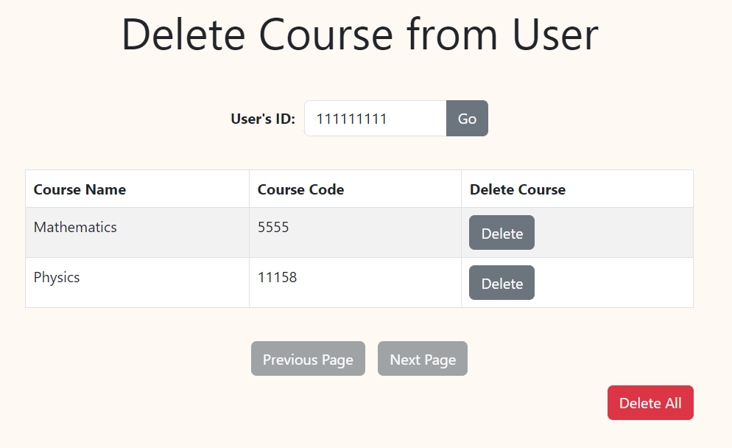
מחיקת קורס מרצה
האדמין יחפש את המשתמש ממנו הוא רוצה למחוק את קורס באמצעות המספר המזהה של המשתמש.
במידה והמשתמש הוא מרצה תופיע הטבלה הבאה:
כפי שניתן לראות, עבור כל קורס מופיע: שם הקורס, והמספר המזהה של הקורס.
האדמין יכול למחוק כל קורס על ידי לחיצה על כפתור "Delete" בשורה המתאימה.
כמו כן, האדמין יכול למחוק את כל הקורסים מהטבלה בלחיצה על כפתור "Delete All". (כאמור, עבור מרצה, במסד הנתונים נשמרים רק הקורסים אותם הוא מלמד בסמסטר הנוכחי, לכן בכל סמסטר מתבצע "איפוס קורסים" עבור מרצה).

Slide 33
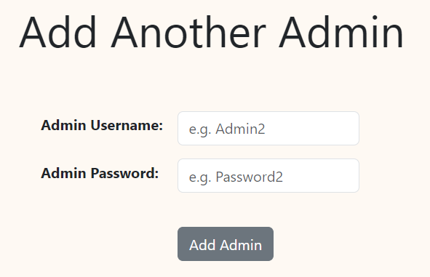
הוספת משתמש אדמין
משתמש מסוג אדמין יכול להוסיף משתמשים נוספים מסוג אדמין.
לכל משתמש אדמין יש להגדיר שם משתמש וסיסמא (איתם הוא יתחבר לאתר).

Slide 34
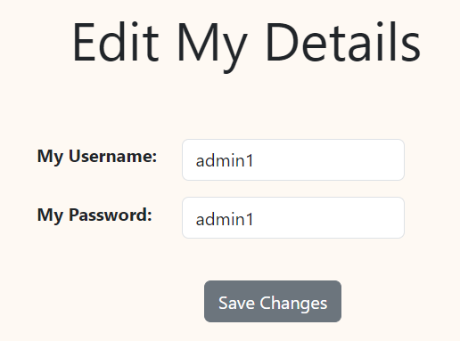
עריכת פרטי אדמין
בעמוד זה משתמש אדמין יכול לערוך את הפרטים שלו.
שם המשתמש והסיסמה של האדמין יופיעו בעמוד זה כפי שהם שמורים במסד הנתונים, והאדמין יוכל לשנות אותם.

Slide 35
התאמה לטלפונים סלולאריים
בשקפים הבאים נציג מספר דוגמאות להתאמות שעשינו באתר, עבור שימוש בטלפונים סלולאריים.

Slide 36
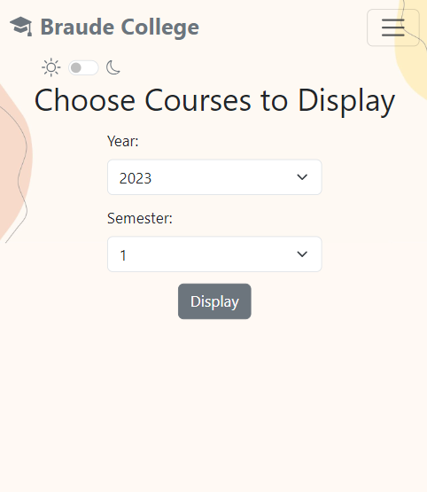
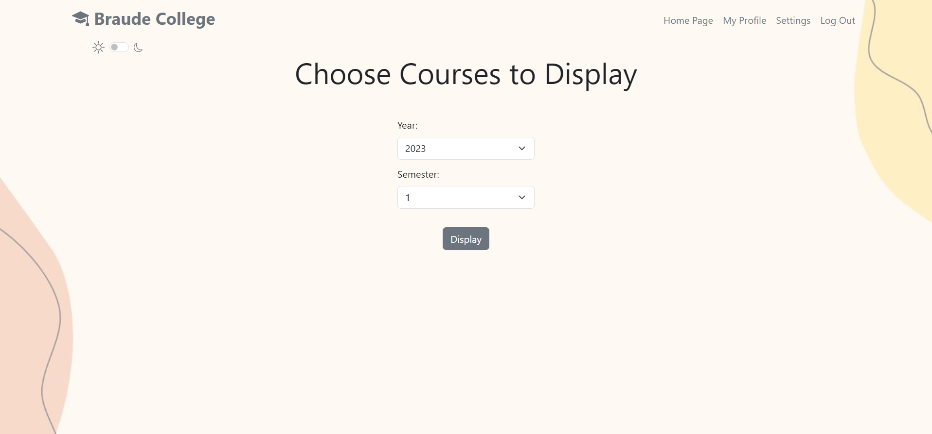
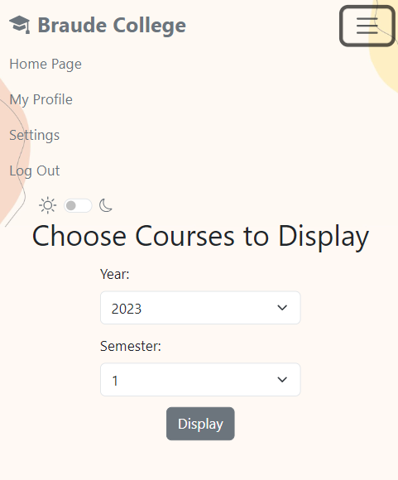
Navigation Bar

Slide 37
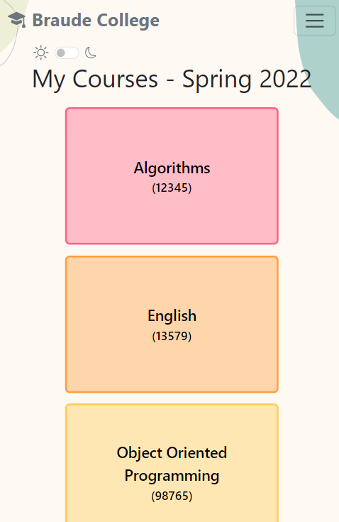
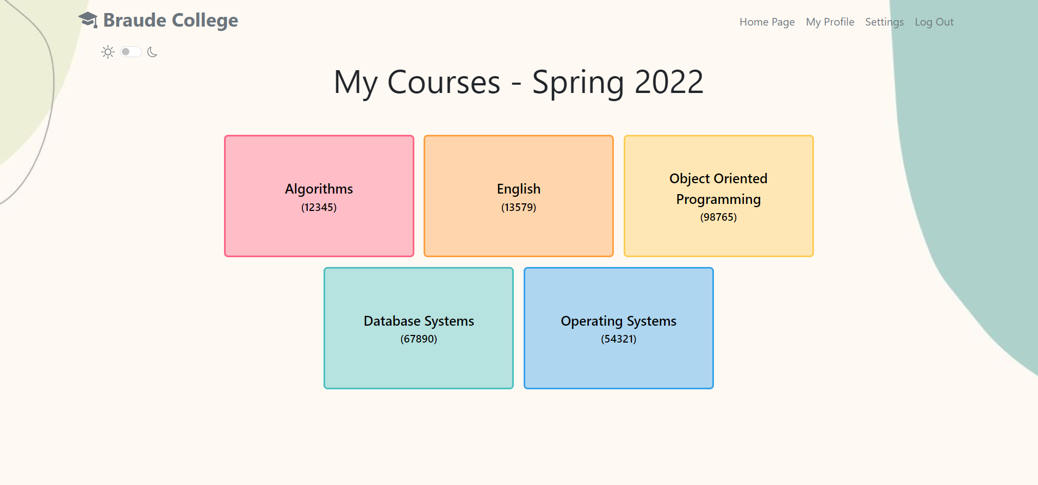
עמוד הקורסים

Slide 38
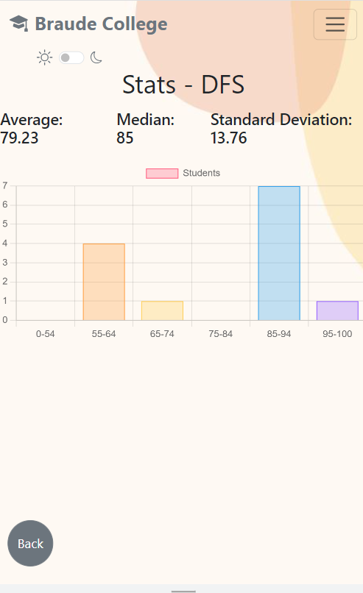
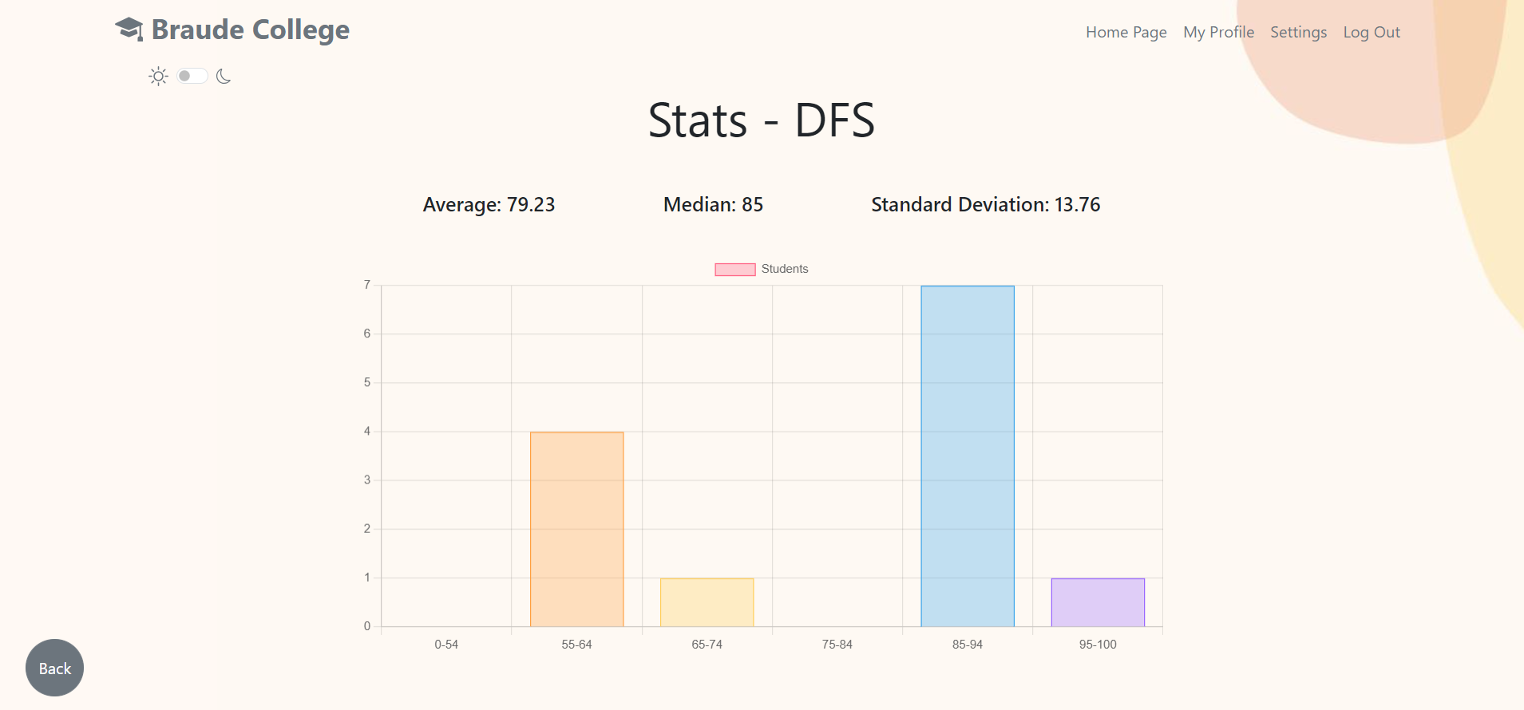
עמוד הסטטיסטיקה

Slide 39
Dark Mode
בשקפים הבאים נציג מספר דוגמאות לאתר בגרסת Dark Mode.

Slide 40
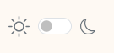
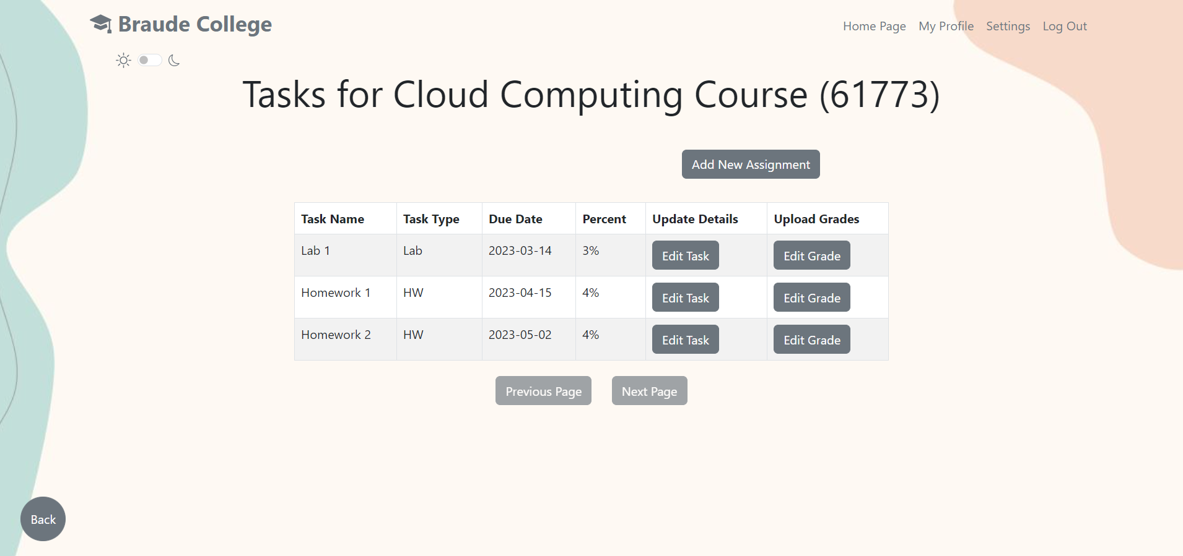
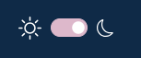
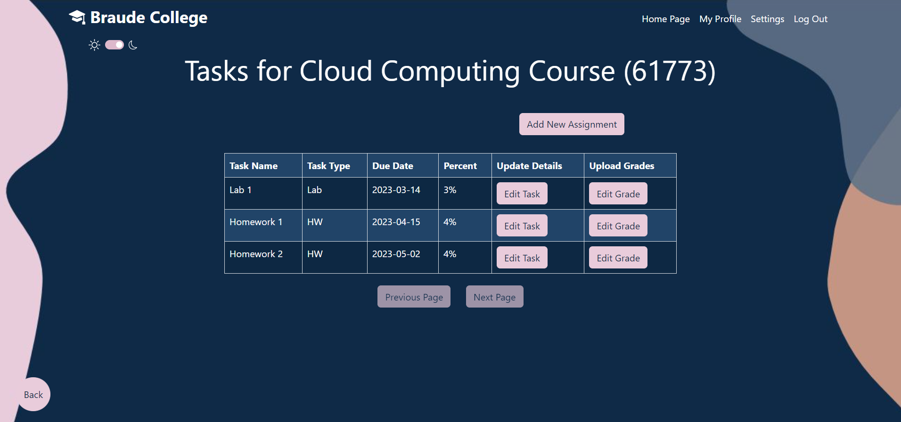
עמוד הציונים של המרצה

Slide 41
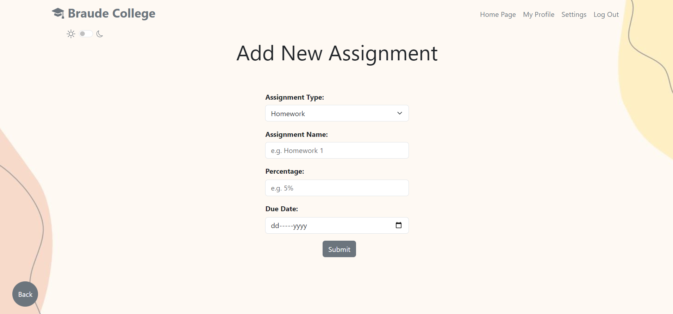
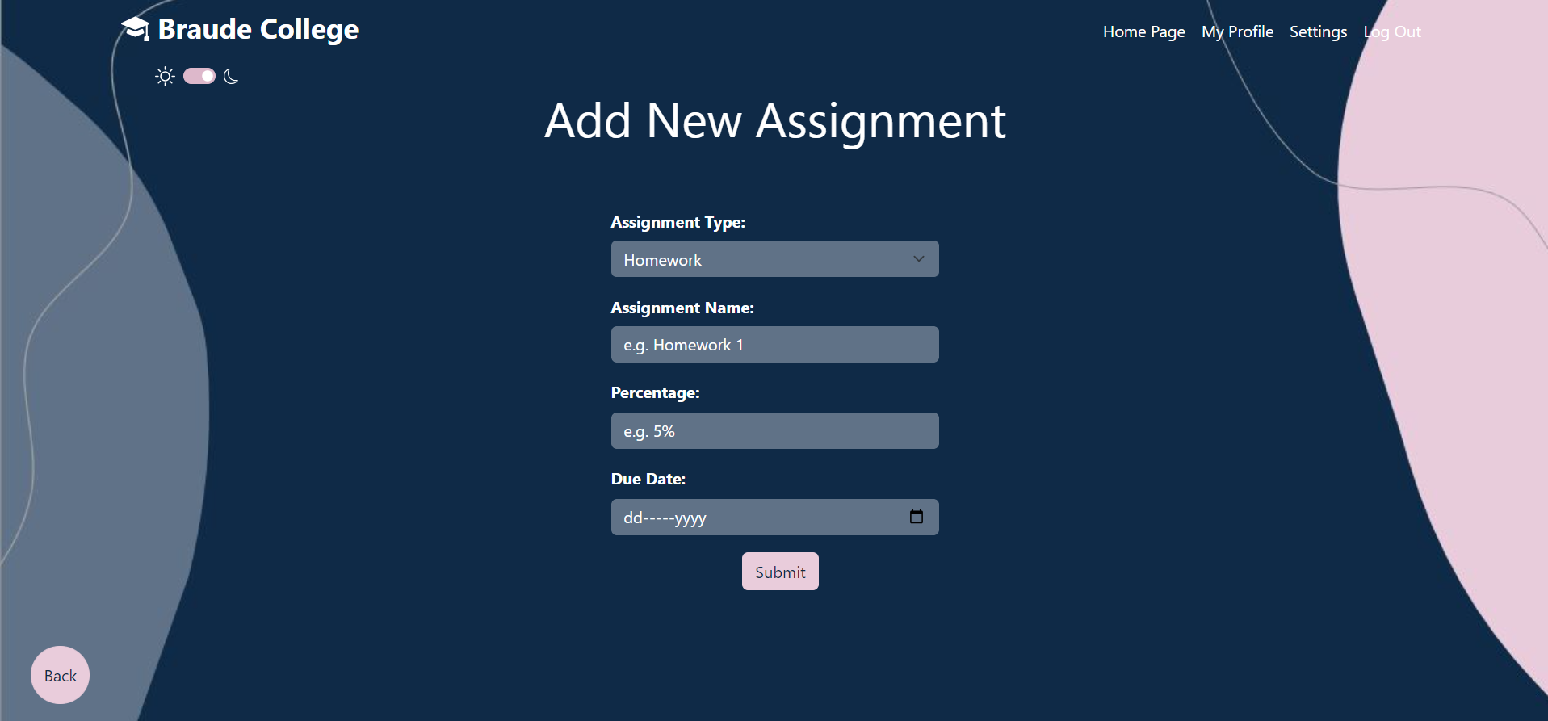
העלאת מטלה חדשה

Slide 42
THE END!

